Slide 1
Diseña tu primer sitio web
Claudio Zelada Quijada.
https://www.linkedin.com/in/claudiozelada/

Slide 2
LOS CREADORES 2022
UN PREMIO DE TALENTO DIGITAL, QUE INCENTIVA EL DESARROLLO DE HABILIDADES DEL SIGLO XXI Y EL DESARROLLO DE TECNOLOGÍA.

Slide 3
LOS CREADORES 2022
RESUELVA UNA PROBLEMÁTICA SOCIAL
UTILIZANDO TECNOLOGÍA
EN GRUPOS DE 1 A 4 ESTUDIANTES + 1 DOCENTE O TUTOR

Slide 4
Escuela de Creadores 2022 invitar a participar de talleres experimentales y MasterClass para trabajar con herramientas tecnológicas y apoyar así el diseño y desarrollo de proyectos digitales con impacto social, los que podrán postular a Los Creadores 2021.

Slide 5
ACUERDOS ESENCIALES
SI QUIERES DECIR ALGO, LEVANTA TU Y TE DAMOS LA PALABRA.
ESCRIBE Y COMENTA POR EL CHAT.
MANTÉN TU MICRÓFONO EN SILENCIO.
SIGUE LAS INSTRUCCIONES (SÁCALES PANTALLAZO!).
¡MUCHA ENERGÍA Y GANAS DE PARTICIPAR DE LAS DINÁMICAS!

Slide 6
¿QUIÉN SOY?
Diseñador Gráfico
Diplomado en Experiencia de Usuario
Ingeniero en Gestión TI
Certificado en metodologías ägiles (Product Owner, Scrum Master)

Slide 7
Temario
¿Qué es un Sitio Web?
Historia
Evolución
Arquitectura de Información
Inventario de contenidos
Cardsorting
Wireframes
Diseña tu sitio
1
2

Slide 8
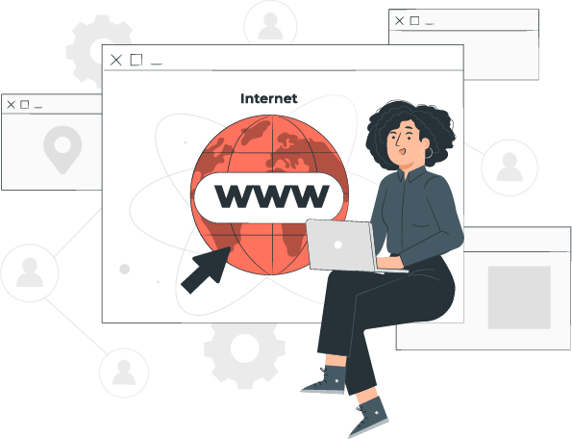
¿Qué es un sitio web?
Un sitio es una agrupación de páginas que se conectan e interactúan entre sí. generalmente se alojan en un mismo dominio o subdominio.

Slide 9
¿Qué es un sitio web?
¿Qué necesitamos?
Hosting, espacio que arriendo para subir mis archivos
Dominio, la dirección de mi sitio, ej. www.misitio.cl
Sitio Web (HTML), la página que diseñamos

Slide 10
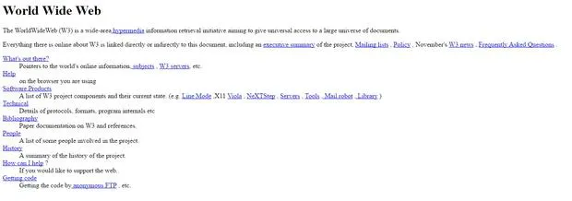
Historia
El 23 de agosto de 1991 se abrió al público la primera página web de la historia.

Slide 11
Historia
En 1993 comienzan a aparecer las primeras “web comerciales”

Slide 12
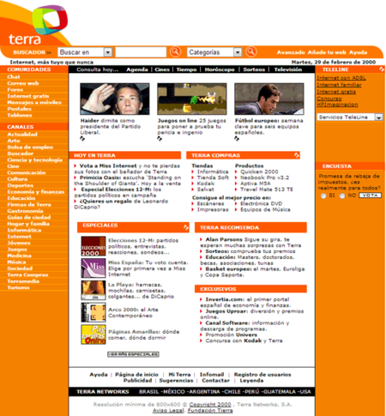
Historia
La arquitectura de la información (AI):
Disciplina y arte encargada del estudio, análisis, organización, disposición y estructuración de la información en espacios de información

Slide 13
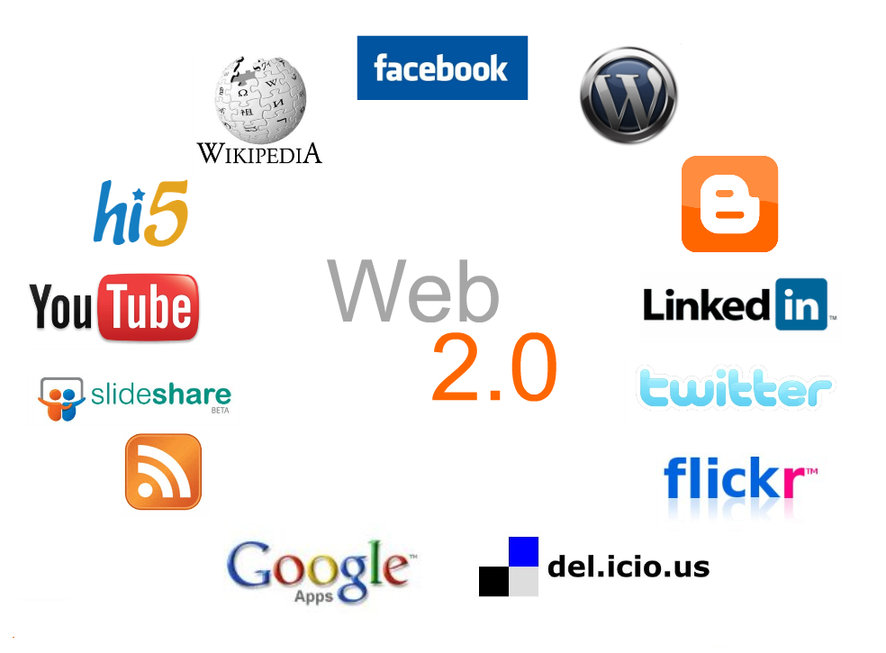
Historia
Permiten a los usuarios interactuar y colaborar.

Slide 14
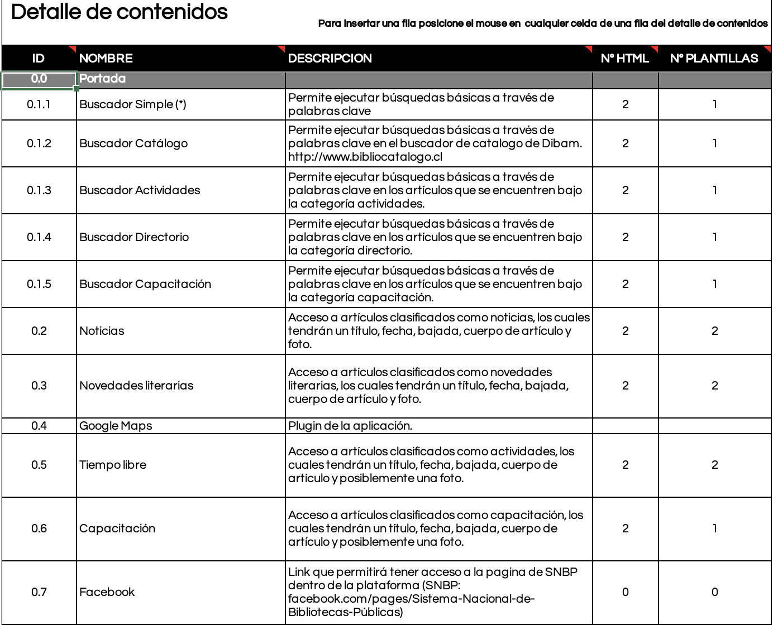
Arquitectura de Información
Inventario de contenidos
Es un documento en el cual se lista y describe toda la información que va a contener un sitio web y cómo va a estar estructurada y conectada toda esta información.

Slide 15
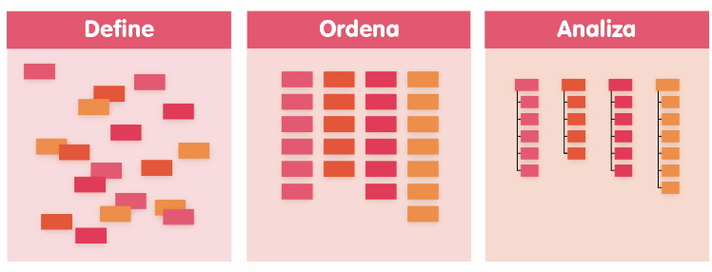
Arquitectura de Información
Técnicas para organizar la información
Cardsorting; se utiliza para diseñar, organizar, jerarquizar y evaluar un árbol de categorías. Pueden ser abiertos, cerrados o mixtos.
*Cardsorting inverso

Slide 16
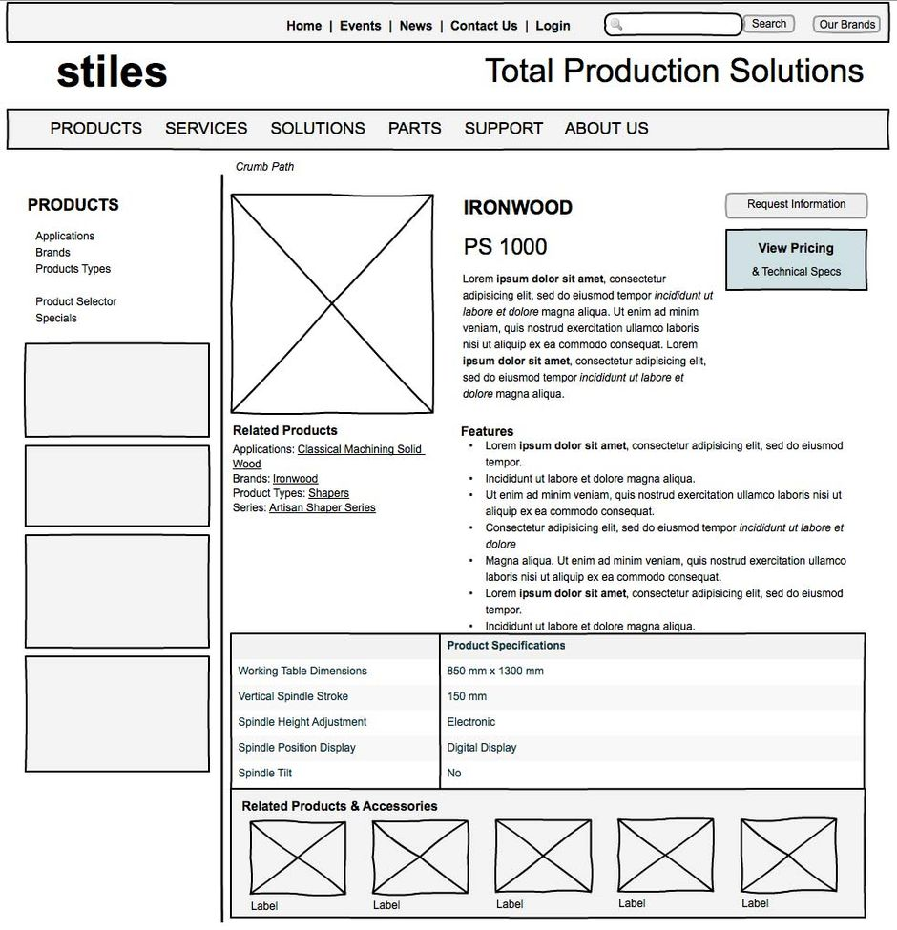
Arquitectura de Información
Wireframes
Un wireframe es un boceto donde se representa visualmente, de una forma muy sencilla y esquemática la estructura de una página web.
Separar la discusión de lo estructural y estético
https://app.uizard.io/

Slide 17
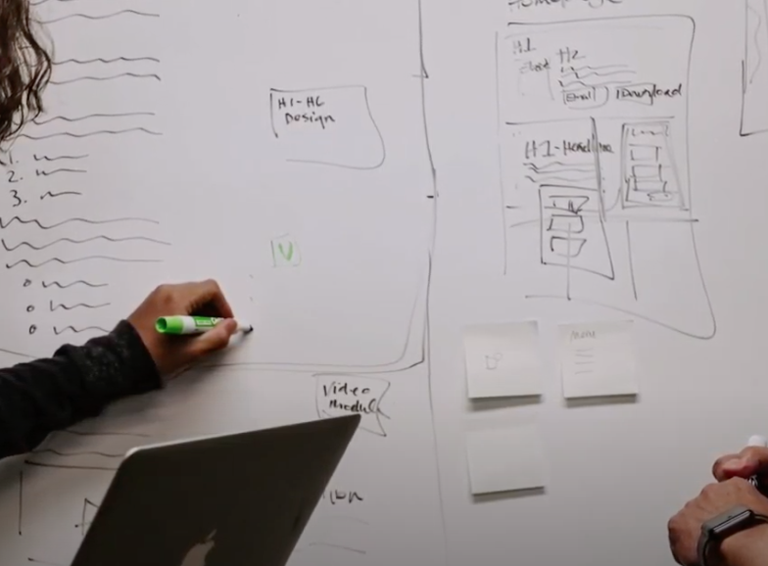
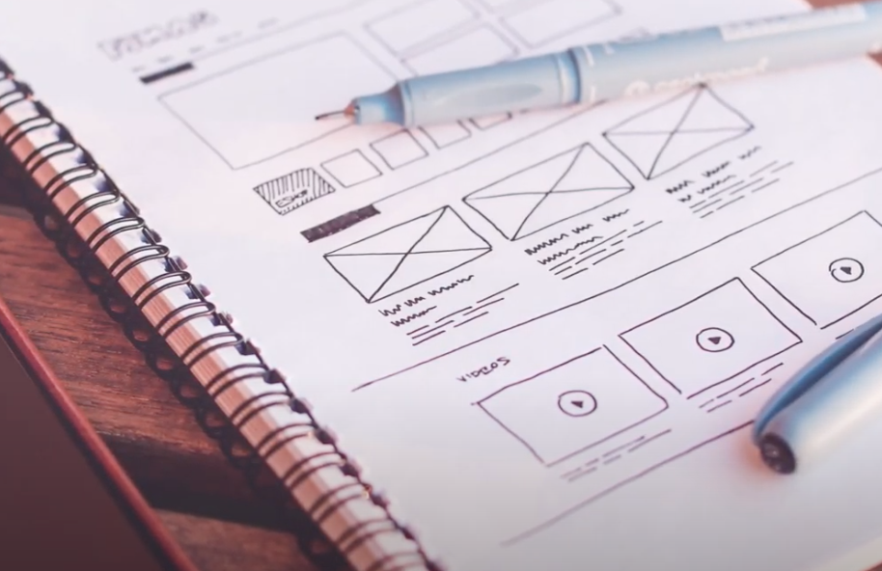
Arquitectura de Información
Wireframes
Baja densidad
Alta densidad
https://app.uizard.io/

Slide 18
Clase 2
Resumen Clase 1
Wireframes
Diseño

Slide 19
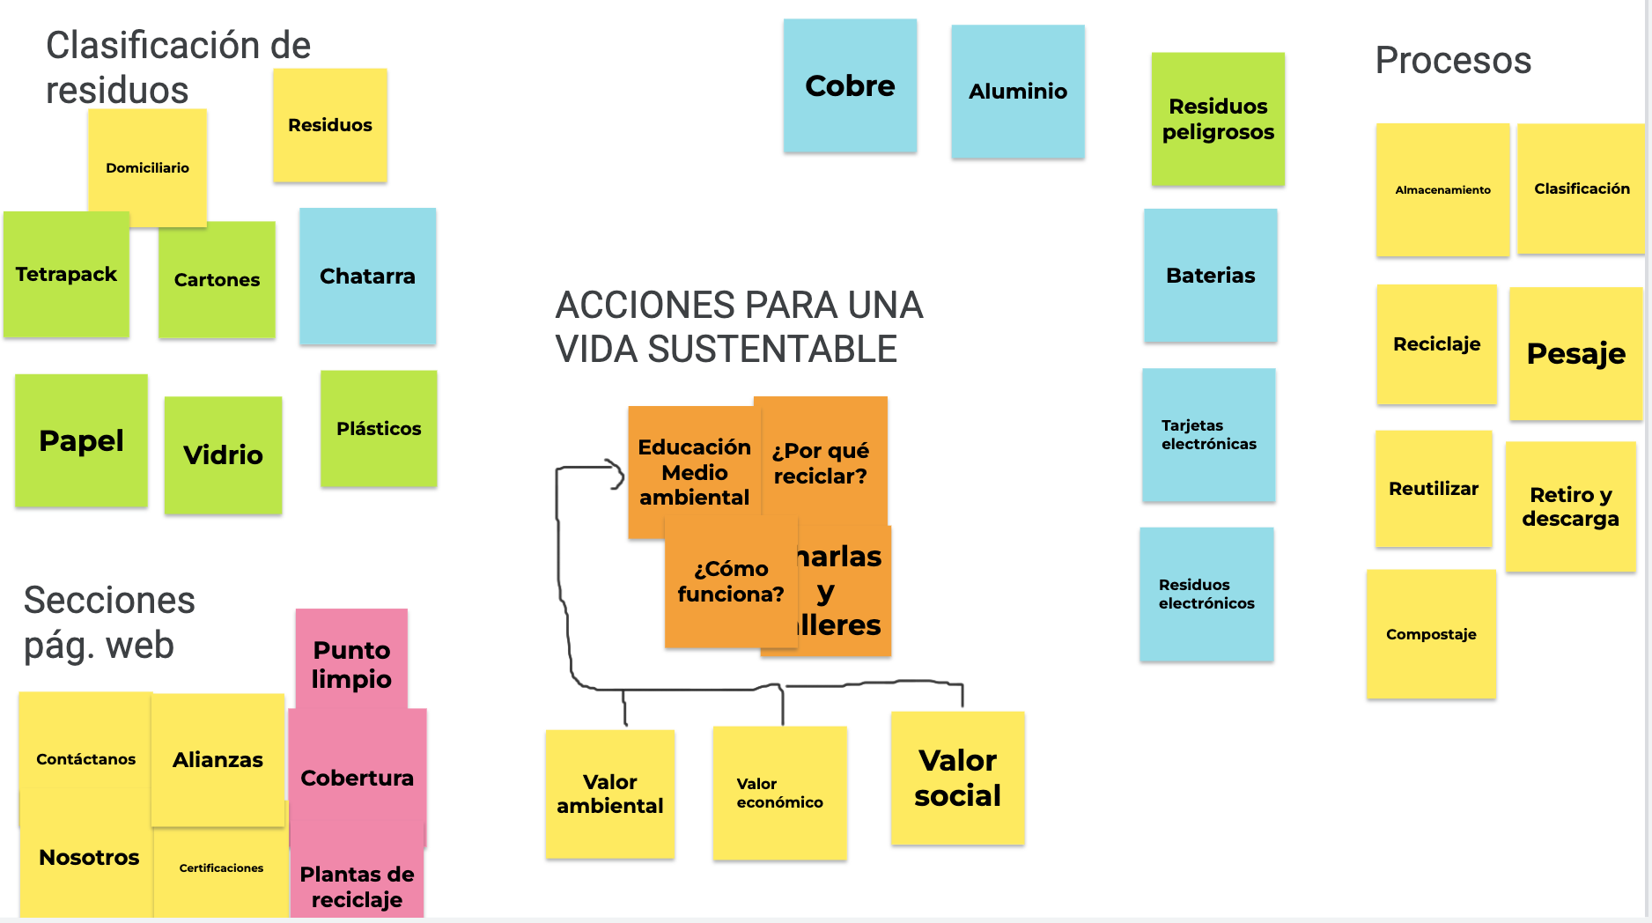
Cardsorting

Slide 20
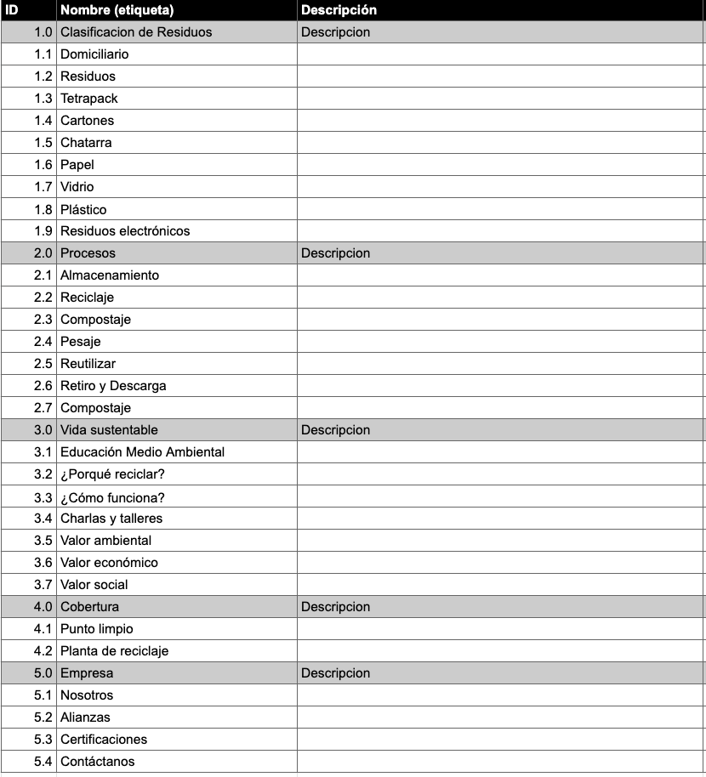
Inventario de contenidos

Slide 21
Wireframes
https://app.uizard.io/

Slide 22
Diseña tu primer sitio
https://mobirise.com/

Slide 23
¡MUCHAS GRACIAS!
@LOSCREADORESCHILE
#ESTIEMPODECREADORES
Claudio Zelada Q.
czelada@gmail.com

